Slide 1

面向终端用户的5G切片
系统及策略研究

Slide 2
1
研究背景
CONTENT
2
设计框架
目录 >>
3
系统策略
4
效果演示

Slide 3
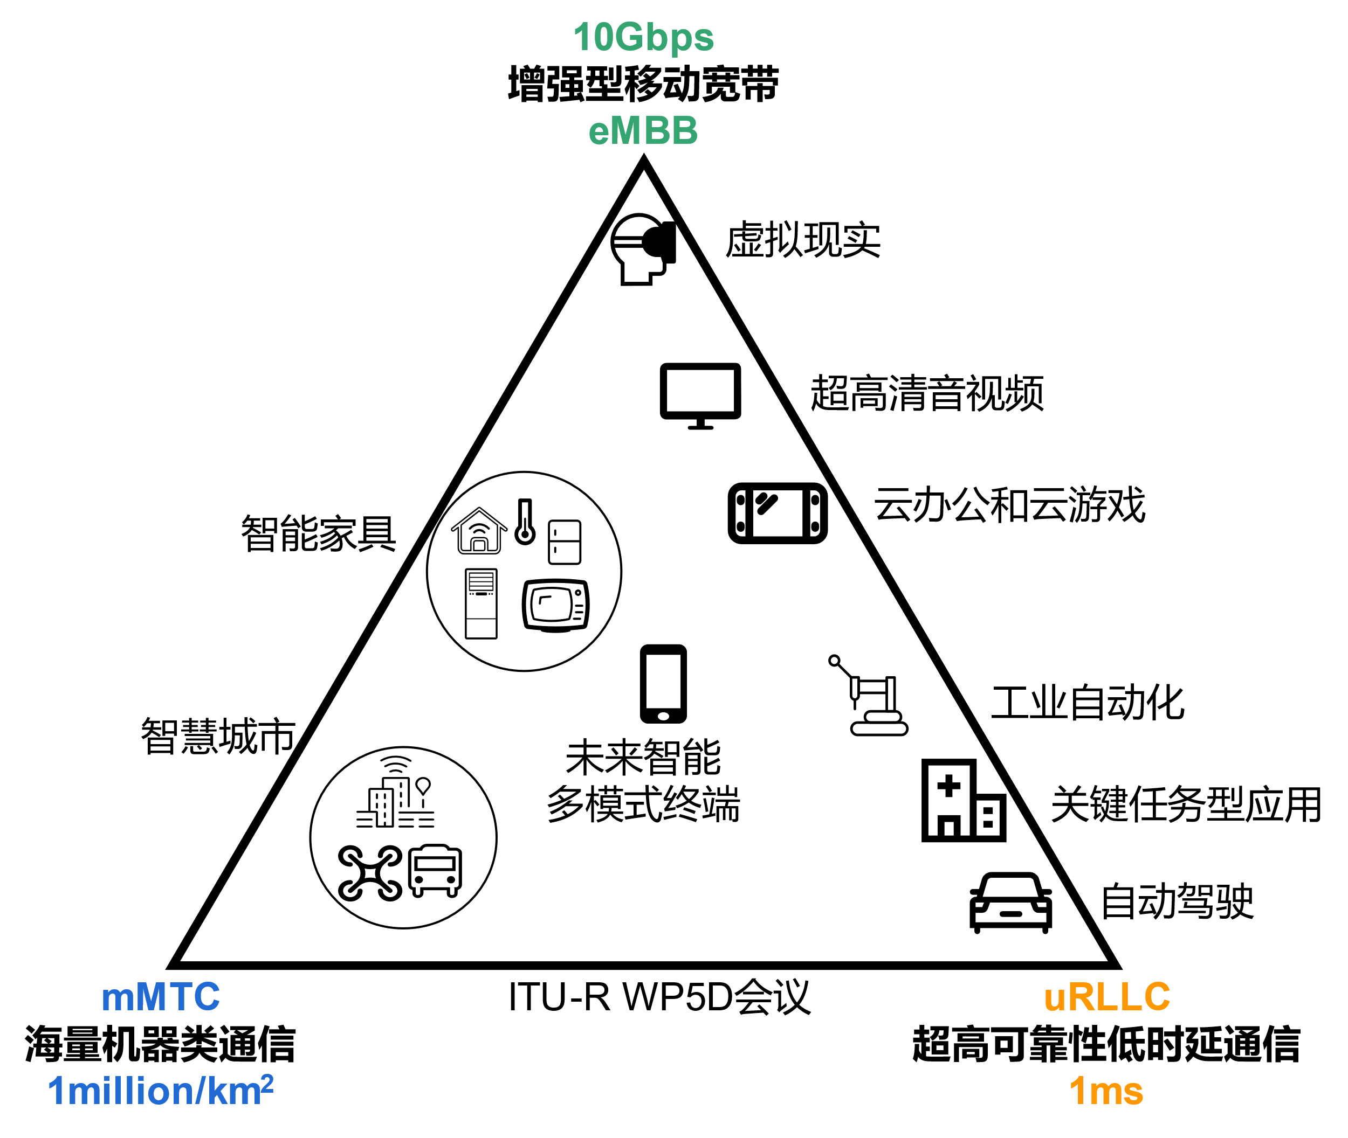
研究背景
应用流量增长+终端种类丰富
多样更高的网络需求
5G网络面向三大主流应用场景：
如何服务多样化业务？
应用5G网络切片技术
在同一物理网络上利用SDN与NFV技术，
为不同应用乃至不同用户划分网络功能和资源，形成逻辑子网络，即网络“切片“
Notes:
随着应用流量不断增长，终端类型不断丰富，它们对网络提出了多指标的更高需求。作为新一代移动通信技术，5G将主要面向三大主流应用场景提供网络服务，分别是。
为在同一物理网络上高效地满足多样化业务的不同网络需求，在5G中引入了切片技术，即通过软件定义网络和网络功能虚拟化，将网络资源编排切形成切片，以虚拟子网的方式为不同业务提供定制化服务。

Slide 4
主要问题
切片策略与部署问题
02
实际应用流程缺陷问题
01
网络资源及功能封装并整合，使其可被编排，提供服务；
应用需求转化为网络资源，实现高效精准的切片策略；
移动终端网络动态多变，状态数据需实时测量，以及时切片。
对用户体验进行QoE（用户服务质量）评价，体现实用价值。
Notes:
现有学术界5G切片机制策略研究的重点，是探讨切片策略与部署问题，即如何编排资源，使切片更有效率。另一方面，理论研究多在理论仿真环境下针对某一网络数据集进行实践，其对终端应用需求刻画不全面，在实际终端应用中需考虑动态测量网络数据，并将切片对终端用户服务质量提升进行评估，以完成从理论到实际实现的工程应用。

Slide 5

设计框架——面向终端的5G逐用户切片系统
切片策略服务器
网络质量预测
终端：
用户需求建模与分类
网络质量探针
切片触发与传递
QoE评价与建模
切片决策
切片划分决策
用户信息与
切片请求
切片策略服务器：
网络质量预测
用户网络QoE评价
切片策略
网络 状态
服务器
资源状态
用户终端
用户需求分类
网络控制平面
云渲染服务器
切片时机决策
渲染数据
指令数据
渲染数据
指令数据
网络与服务器：
部署切片
网络资源
网络质量判断
网络功能
网络质量探测
Notes:
首先，我们设计了面向5G终端的逐用户切片系统，该系统由终端，网络与服务器及切片策略服务器三部分组成。
在用户终端侧，将对用户需求进行分类，并对网络质量进行实时监测，感知；发送切片请求
在切片策略服务器侧，将对各终端请求进行基于网络质量预测和QoE评估等方式的多维度全面准入判断，对可控网络资源与功能进行切片决策。
在网络与服务器一侧，作为切片决策的空间，将接收下发的切片决策，进行部署。

Slide 6
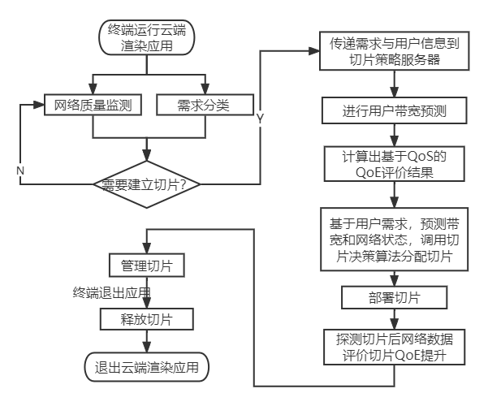
系统方法流程
解决实际应用流程缺陷问题
切片策略服务器：
网络带宽预测
用户网络QoE评价
切片决策
终端：
用户需求建模与分类
网络质量探针
切片触发与传递
动态监测网络质量
+需求建模
及时切片
+精准切片
带宽需求提前感知
+效果评价
确保切片及时精准
且切片效果可评估
回答切片策略效率与部署问题
Notes:
通过以上方法，可解决5G切片技术在实际云渲染应用实现的测量数据与评价缺陷，回答如何高效精准的切片策略问题。

Slide 7
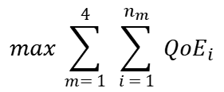

系统策略模型
1.策略依据：
系统为用户分配相近的资源情况时，用户将得到相近的网络应用体验.
$$||{QoE}_{R1} − {QoE}_{R2}|| ≤ L {|| R1 − R2 ||}^{α}$$
2.需求描述：
第m类用户需求Q_{m} , m∈[1,4]，用户数量为n_{m}个。
从带宽、时延、抖动、丢包率四个方面描述该类需求：Qm={d_max, j_max, l_max, b_min}, 𝑚 ∈ [1 , 4]
3.优化目标：
尽量最优化各类用户体验。对用户i，基于四维网络质量参数，评估网络质量对用户体验影响为：
系统目标，即令总用户体验最大化：
$$MOS=a−b∗(1.8∗jitter+delay)−c∗droprate$$
$${MoS}_{band} = \frac{5}{1 + e^{k1 ∗ (b −k2)}}$$
$$QoE =k3 ∗bqoe + k4 ∗djpqoe ,$$
$$max \sum_{m= 1}^{4}{ \sum_{i = 1}^{n_{m}}{{ QoE}_{i}}}$$

Slide 8
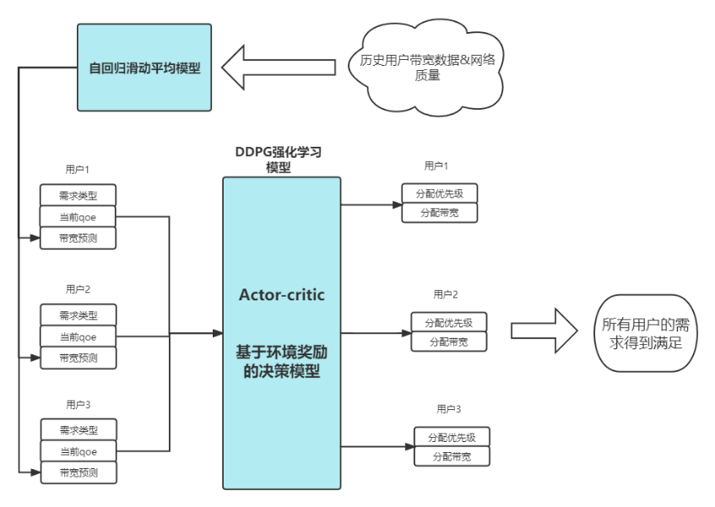
系统策略模型-总体结构
策略模型主要分为两个部分:用户的需求预测+基于强化学习框架的决策。我们基于用户过往的网络质量和历史带宽，使用自回归滑动平均模型为用户的需求带宽做出合理的预估。并基于该预测以及用户的需求类型和当前qoe进行合理的资源分配。其整体的框架可见下图

Slide 9
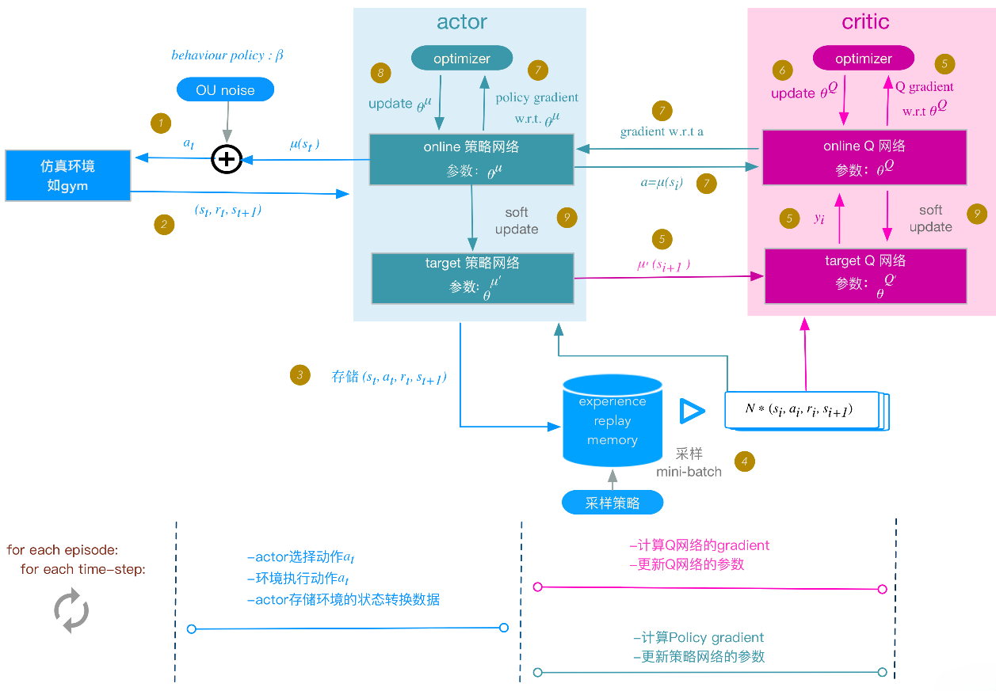
系统策略模型-强化学习
1. 需求：
综合n个用户的各自需求和当前网络的资源来为每一个用户做出合理的网络资源分配从而使每个用户的需求都能得到满足。特别的，我们这里把网络资源的分配具象化为每一个用户分配一个网络优先级priority和一定量的带宽资源bandwidth。.
2.需求分析：
由于网络状况和质量的多样性，以及用户数量的多变性，我们手动地为各种网络场景和不同需求产生测试集并做标签是一个很难完成的任务。所以我们在这里考虑使用无监督学习的算法-强化学习。
3. 具体方案：
，我们使用的决策模型是基于强化学习Actor-Critic框架下实现的DDPG算法，其可以做出连续性的动作决策。对于我们的切片来说, DDP G 算法可以通过训练从环境和经验中学习出满足用户需求的优先级别和分配带宽值,从而达到总体最佳的用户体验。

Slide 10

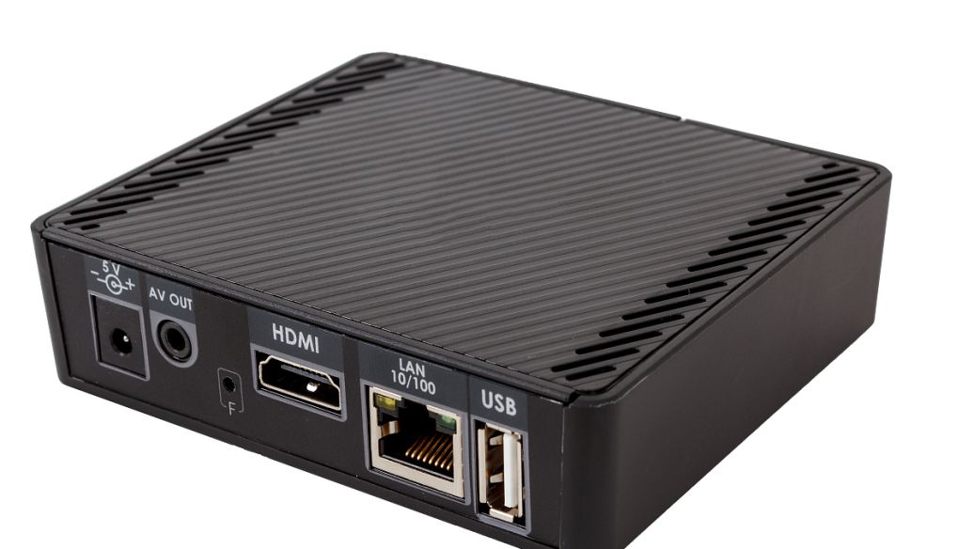
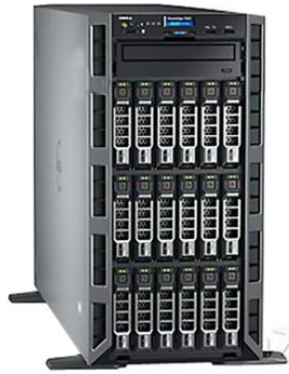
实现环境
终端：Android12，JAVA1.8；python3.6
网络：5G网络；局域网
切片部署：Traffic Control工具
5G基站
安卓手机终端
服务器

Slide 11
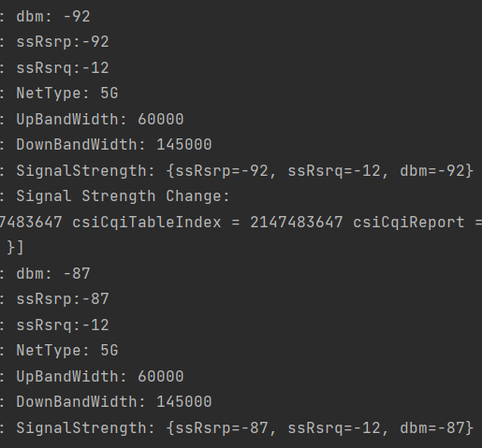
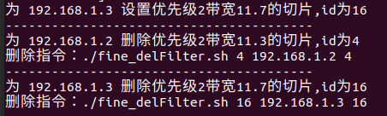
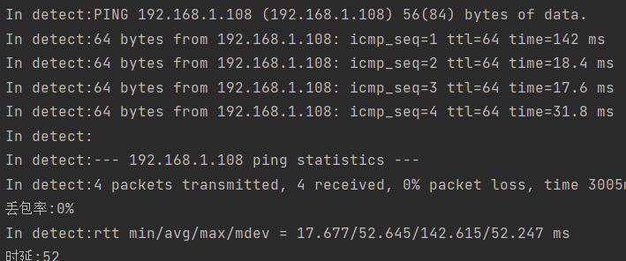
成果展示——系统功能
切片策略服务器释放切片时输出
安卓客户端测量无线信号强度，时延抖动丢包率时控制台输出

Slide 12
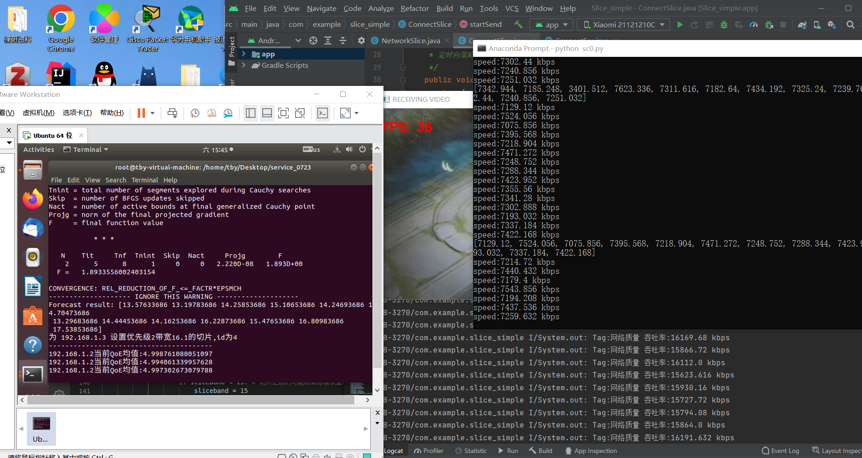
成果展示——切片系统运行时

Slide 13
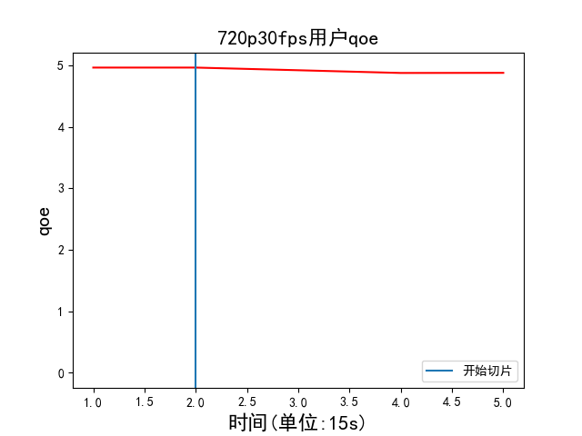
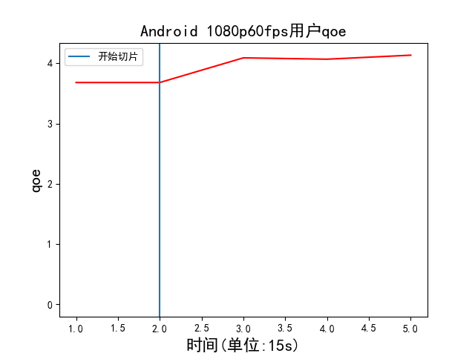
成果展示——切片框架效果
在其他类型用户QoE基本不下降的情况下，将需改善网络质量的高带宽低时延用户网络QoE进行了一定的提升，从约3.6提升到了4.1-4.2

Slide 14
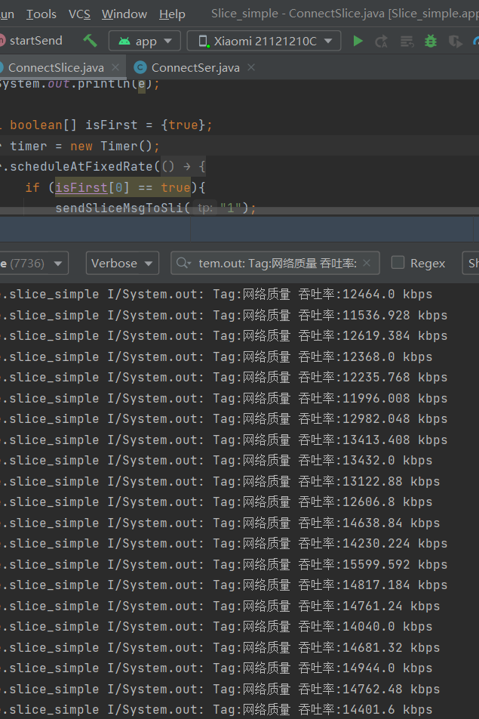
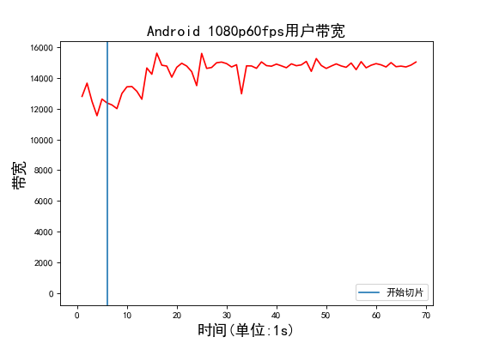
成果展示——切片框架效果
带宽提升，波动减小

Slide 15
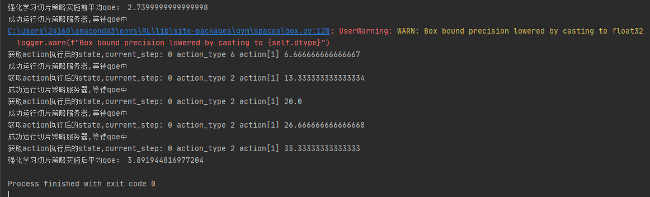
成果展示——切片策略效果
较为拥塞多接入环境下，强化学习策略对各个终端部署不同的切片
提升各个用户的平均QoE

Slide 16
实际演示

Slide 17


总结与应用前景
1. 总结：
（1）在学术界最新研究成果基础上，针对移动终端（5G场景）网络特点和应用需求，提出了一套基于预测带宽和按需切片的切片系统框架；
（2）在系统框架中尝试了强化学习等策略；
（3）针对云渲染应用提出了一种基于QoS的间接QoE评价方法，并以此衡量切片效果；
（4）在真实网络环境中搭建了按帧率逐帧传输视频的云渲染模拟服务器，在安卓手机与电脑实现了相应客户端，并基于此进行实验，取得了一定的效果
2. 前景展望：
随着应用网络需求的不断提高，需求种类愈发多样，
对网络波动等不确定性的容忍度不断下降，现有尽力而为式网络服务很难满足新型应用的需求的网络能力。
基于此，以虚拟专网形式提供网络服务能力波动可确定的网络切片技术，或将成为AR、VR等云渲染应用，智慧城市、远程医疗、自动驾驶等技术实际进入生活时新一代网络必不可少的一环。本课题成果亦可作为网络切片技术初步投入实际应用的一种尝试。

Slide 18
谢谢

